Slide 1
POHYB ŽIVOČÍCHOV
PVO
Mgr. Eva Lojová

Slide 2
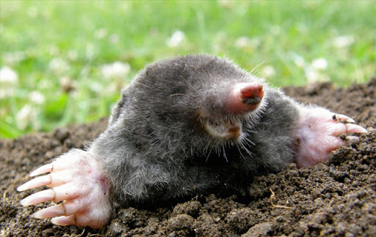
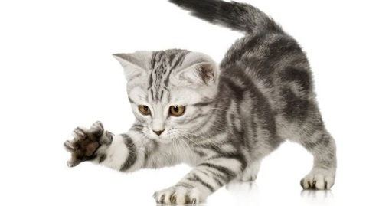
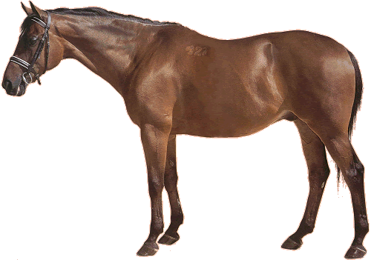
Pozoruj obrázky a povedz, ktorý živočích sem nepatrí...
Skús povedať, prečo sem živočích nepatrí?

Slide 3
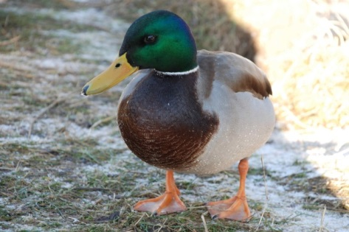
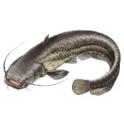
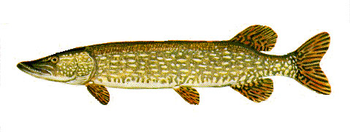
Pozoruj obrázky a povedz, ktorý živočích sem nepatrí...
Skús povedať, prečo sem živočích nepatrí?

Slide 4
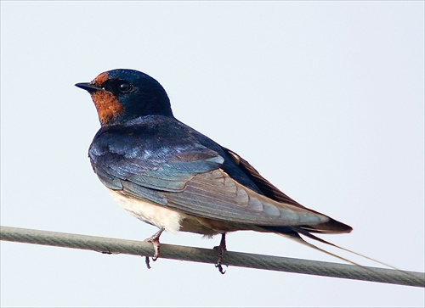
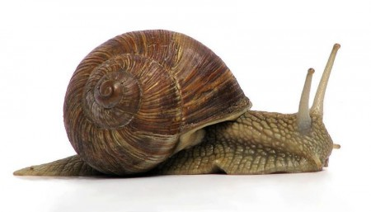
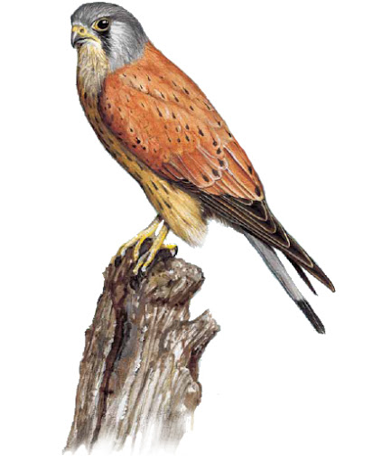
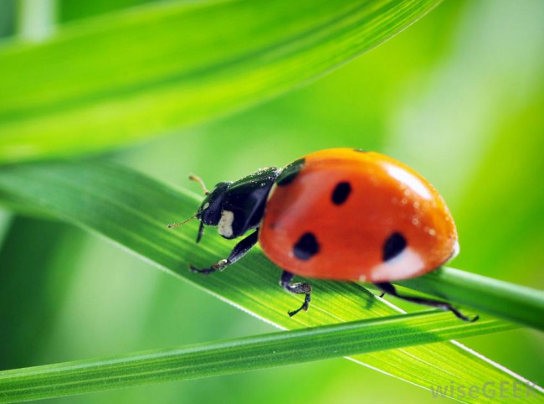
Pozoruj obrázky a povedz, ktorý živočích sem nepatrí...
Skús povedať, prečo sem živočích nepatrí?

Slide 5
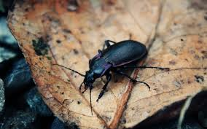
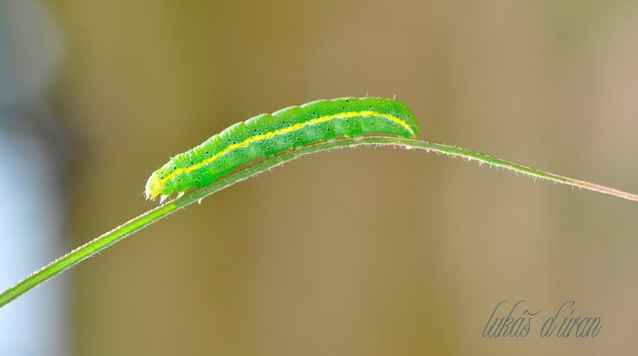
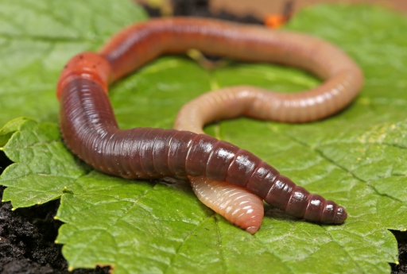
Pozoruj obrázky a povedz, ktorý živočích sem nepatrí...
Skús povedať, prečo sem živočích nepatrí?

Slide 6
Ako sa živočíchy pohybujú?
Plávanie
Skákanie
Behanie/kráčanie
Plazenie
Lietanie

Slide 7
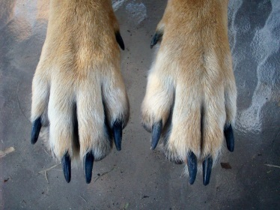
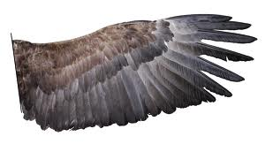
Pomocou čoho vykonávajú daný pohyb?
Plutvy:
Končatiny:
Krídla:

Slide 8
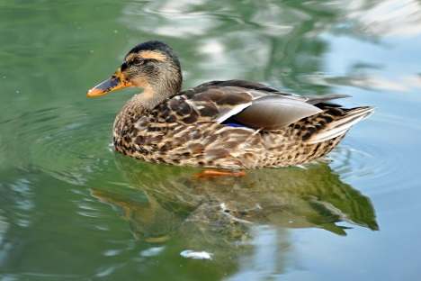
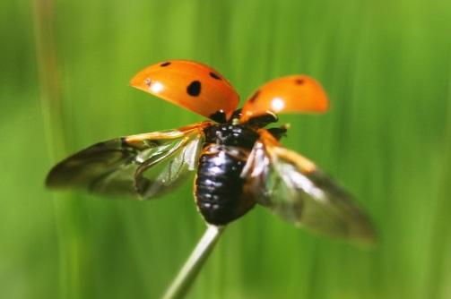
Niektoré živočíchy využívajú pri pohybe aj viac častí tela...

Slide 9
Čo si máme pamätať...
Pohyb živočíchov je prispôsobený prostrediu, v ktorom žijú.
Na pohyb používajú živočíchy rôzne časti tela:
: krídla , plutvy , končatiny

Slide 10
Výborne...
Zvládli sme to!
A na budúce si všetko o živočíchoch zopakujeme

